Slide 1


Mielimatkalla

Slide 2
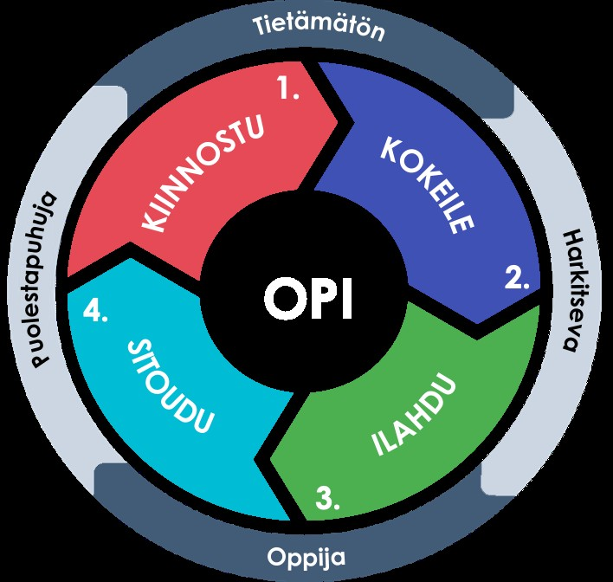
Kvartaalipolut & yhdessä oppiminen
FUSE™ oppimismalli käytännössä – Vahvista oppimiskulttuuria
Herätä kiinnostus - Valitse juuri teille sopivat opintopolut
Strategiaan kytketty oppimisen vuosisuunnitelma > Kvartaaleittain vaihtuvat opintopolut
Vedä mukaan & ilahduta - innostava viestintä
Vartti viikossa riittää!
Kollega suosittelee
Sitouta - Yhteistoiminnallinen oppiminen
Opintopiirit, joissa vaihtuvat sisäiset fasilitaattorit
Oppimis –tutorointi > Ruohonjuuritason vastuun harjoittelu
Mikro-oppimista tiimeissä
Sparri-parit: vertaisuuden, työkaveruuden ja yhteistyösuhteiden vahvistaminen

Slide 3

Mind Retreat
Itsekehityskeskustelu (QT)
AOB Kalenteri – esimerkki
1. kvartaali
Mindset – kasvun asenne (ST)
Arjen mielenhallinta (ST)
Uutiskirje ja raportti
Sunny Companion trip
Psykologinen turvallisuus (QT)
2. kvartaali
Läsnäoleva vuorovaikutus (ST)
Digitaalinen vuorovaikutus – kehitä luottamusta verkossa (MT)
Uutiskirje ja raportti
Spa vacation
Itsemyötätunto (QT)
3. kvartaali
Paranna palautumistaitoja (ST)
Käytännön mindfulnessia (ST)
Uutiskirje ja raportti
Excursion
Ajankäytön hallinta (QT)
4. kvartaali
Keskittymiskyvyn ABC (ST)
Löydä motivaatio (ST)

Slide 4
Mielimatkalla - opintopolut

Slide 5

Opintopolun kuvaus:
Tällä opintopolulla keskitymme pohtimaan omaa ja tiimiemme toimintaa uudessa normaalissa. Osallistujat oppivat, kuinka luodaan luottamusta ja kehitetään omaa ja toisten ajattelu- ja toimintakykyä etätyön arjessa.
Opintopolun sisältö:
kuukausi: Digitaalinen vuorovaikutus ja virtuaalitiimit - Kehitä luottamusta verkossa (Master-Tutorial™)
kuukausi: Psykologinen turvallisuus (Quick-Tutorial™)
kuukausi: Fasilitoi etänä (Master-Tutorial™)
Onnistutaan yhdessä - etänäkin!

Slide 6

Opintopolun kuvaus:
Tämä opintopolku on rakennettu tukemaan Sinun hyvinvointiasi ja jaksamistasi; palautumista, arjen mielenhallintaa ja stressinsietoa. Kaikki lähtee hyvinvoinnistasi, se on tärkeintä.
Opintopolun sisältö:
Feel GOOD!
kuukausi: Paranna palautumistaitoja (Smart-Tutorial™)
kuukausi: Arjen mielenhallinta (Master-Tutorial™)
kuukausi: Käytännön mindfulnessia (Smart-Tutorial™)

Slide 7

Opintopolun kuvaus:
Tällä opintopolulla keskitymme itseohjautuvuuden kehittämiseen omien ajattelumallien kehittämisen kautta. Olosuhteita voi olla vaikea muuttaa, mutta omaa mieltään voi muuttaa aina. Itsensä kehittämisen ytimessä on itsereflektio - kyky pysähtyä ja esittää itselleen olennaisia kysymyksiä. Miten Sinä voit kehittää omaa ajatteluasi, miten suhtaudut arjen ristiriitoihin ja otat vastuuta toiminnastasi? Kehitämme nyt taitoja, joista on hyötyä jokapäiväisessä elämässäsi - sekä arjessa että töissä.
Opintopolun sisältö:
kuukausi: Itsekehityskeskustelu (Quick-Tutorial™)
kuukausi: Kasvun mindset (Smart-Tutorial™)
kuukausi: Kehitä positiivisuutta (Smart-Tutorial™)
Muuta mielesi - Muuta maailmasi!

Slide 8

Opintopolun kuvaus:
Tämän opintopolun tavoite on syventää ymmärrystäsi omasta itsestäsi ja ympäristöstäsi. Tarjoamme sinulle toimivia työkaluja rakentaviin vuorovaikutustilanteisiin ja vahvistamme taitojasi myös digitaalisessa vuorovaikutuksessa ja virtuaalitiimeissä
Opintopolun sisältö:
kuukausi: Persoonallisuus työelämässä
kuukausi: Läsnäoleva vuorovaikutus
kuukausi: Tunteet työelämässä
Yhdessä olemme enemmän!

Slide 9

Opintopolun kuvaus:
Ihmisten johtaja
Johtajan ja esimiehen tärkein tehtävä on mahdollistaa työntekijöiden onnistuminen työssä, löytämään oma potentiaalinsa. Ohjelmassa on koottuna tämän päivän työelämän tärkeimmät näkökulmat ja käytännön taidot parempaan ihmisten johtamiseen.
Opintopolun sisältö:
kuukausi: Valmentava johtaminen
kuukausi: Parempaa palautetta
kuukausi: Näin ratkaiset konfliktit

Slide 10

Opintopolun kuvaus:
Fasilitointi on yhteisen ymmärryksen etsimistä. Fasilitoinnin tavoitteena on löytää yhteinen ymmärrys yhdessä tekemiselle, ohjata toimintaa ja ajattelua, sekä helpottaa vuorovaikutusta. Pääset oppimaan tehokkaita työkaluja ja tekniikoita, joita voit hyödyntää fasilitoinnissa ja työpajoihin osallistuessa. Uutta opittavaa riittää varmasti koko eliniäksi!
Coachaaminen on yhä tärkeämpi taito, josta on monenlaista käytännön hyötyä. Tutkimukset esimerkiksi osoittavat, että ihminen ymmärtää mitä ajattelee paremmin vasta sitten, kun hän sanoittaa ajatuksiaan ääneen jollekin toiselle. Pääset sukeltamaan syvälle coachaamiseen ja sen hyödyntämiseen käytännössä.
Opintopolun sisältö:
kuukausi: Onnistu fasilitoinnissa
kuukausi: Fasilitoi etänä
kuukausi: Osaat jo! – Coaching-taitoja kaikille
Fasilitointi & coaching

Slide 11

Opintopolun kuvaus:
Miten stressi selätetään ja miten voit oppia loistamaan paineessa ja muutostilanteissa? Stressi syntyy siitä, että aivot tunnistavat uhkatekijän ympäristössä. Ongelmat paineenalaisessa tilanteessa johtuvat siitä, että meidän aivot menevät lukkoon.
Kyky toimia äkillisissä, merkittävissä muutostilanteissa ja paineen alla ei ole sisäsyntyinen ominaisuus, vaan opittu kyky, jota voi kehittää! Huomaat kehittämisen vaikutukset jo pian. Opit loistamaan muutoksessa.
Opintopolun sisältö:
kuukausi: Muutos haltuun – Kehitä paineensietokykyä
kuukausi: Arjen mielenhallinta
kuukausi: Kasvun asenne
Opi loistamaan muutoksissa!

Slide 12

Opintopolun kuvaus:
Johtajan ja esimiehen tärkein tehtävä on mahdollistaa työntekijöiden onnistuminen työssä, löytämään oma potentiaalinsa. Kuinka luodaan arvostava palautekulttuuri ja pidetään yllä uteliasta oppimiskeskustelua? Tervetuloa oppimaan!
Opintopolun sisältö:
Luodaan arvostava palautekulttuuri
kuukausi: Parempaa palautetta
kuukausi: Valmentava johtaminen
kuukausi: Psykologinen turvallisuus

Slide 13

Opintopolun kuvaus:
Tällä opintopolulla keskitymme tiimityön ja ilmapiirin kehittämiseen. Töitä tehdään yhdessä. Yhteistyön laatu ratkaisee lopputuloksen ja viihtyvyyden. Miten kehitän omalla toiminnallani yhteistyötä?
Opintopolussa perehdytään tiimien toiminnan yleisimpiin haasteisiin ja toimivimpiin ratkaisuihin. Ohjaamme kehittämään tiimin käytäntöjä, luomaan yhteinen tavoite, ymmärtämään ja arvostamaan erilaisuutta voimavarana, sekä tehostamaan päätöksentekoa ja toimeenpanoa – läsnäolevaa, rakentavaa vuorovaikutusta unohtamatta.
Opintopolun sisältö:
Tiimitaituri
kuukausi: Huipputiimi
kuukausi: Persoonallisuus työelämässä
kuukausi: Läsnäoleva vuorovaikutus

Slide 14
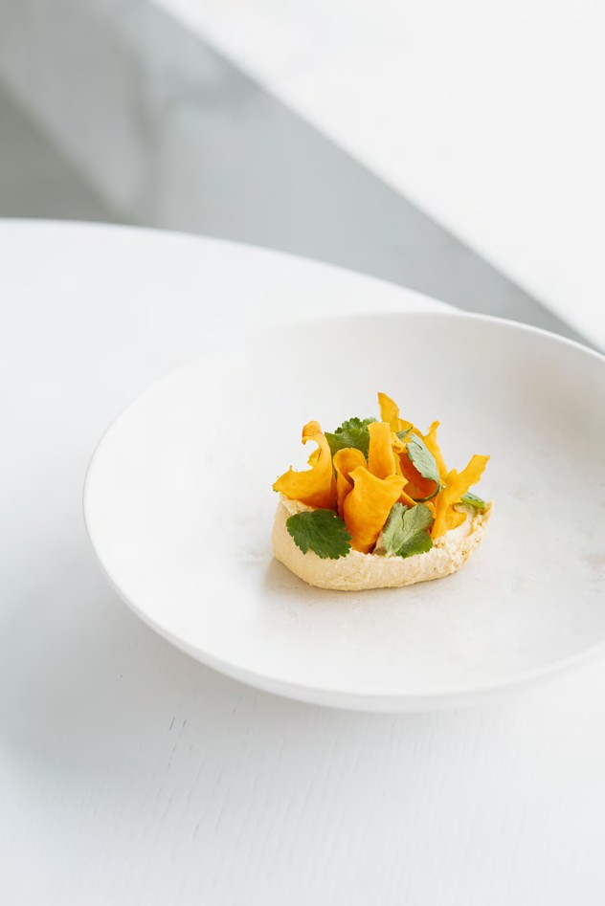
Opintopolun kuvaus:
Tällä opintopolulla annat Academy of Brainin asiantuntijoille vapaat kädet tuoda henkilöstölle opiskeltavaksi ajankohtaista sisältöä - mitä ihmistaitoja tulisi juuri nyt kehittää?
Opintopolun sisältö:
kuukausi: Itsemyötätunto
kuukausi: Joustava perfektionismi
kuukausi: Tunteet työelämässä
"Keittiön tervehdys"

